Slide 1
Hand à 4 Organiser des Tournois de Secteur
Saison 2020-2021

Slide 2
Sommaire
1) Le principe
2) Objectifs et Cibles
3) Quand ? Les dates préconisées
4) Comment ?
5) Les étapes le jour « J »
6) Les besoins
7) Infrastructure
8) Arbitrage
9) Un outil de développement

Slide 3
Le principe
Organiser des tournois de Hand à 4 Non-Compétitifs sur chaque secteur durant les vacances scolaires.
Ce projet pourra être mis en place seulement si nous avons des clubs supports sur les secteurs.
Même si la prise des scores sera effectuée durant les matchs, le but sera avant tout de S’AMUSER, JOUER, FAIRE JOUER !
→ Le championnat de Hand à 4 aura lieu au mois de Mai, voir dernière page.

Slide 4
Objectifs & Cibles
Objectifs:
Cibles
Faire découvrir la pratique au plus grand nombre
Pratiquer durant les vacances scolaires
Profiter de ces événementiels pour attirer de nouveaux licenciés
Des projets pour animer et dynamiser son secteur: collaboration entre club
Proximité
Permettre aux enfants qui ne partent pas d’avoir aussi une activité
Catégorie moins de 13 dans un premier temps
Ouverture aux moins de 11, de 15 & moins de 18 ensuite et selon la volonté du secteur
Dirigeant et Jeunes Dirigeants: tournoi simple à mettre en œuvre

Slide 5
Les intérêts du Hand à 4
Capacité à créer une équipe même avec peu de joueur: 1 GB + 3 joueurs + 1 à 3 remplaçants
Nombre de joueurs en activité sur un même terrain
Différents rôles possibles
Nombre de duels tireurs / GB augmenté
Changements de statuts multipliés
Des temps sur petit espace avec grande densité de joueurs
Des temps sur grand espace avec faible densité de joueurs
Effectif réduit
Prise d’info facilitée
Prise de décision multipliée
Assumer ses responsabilités
Motricité plus efficiente

Slide 6
Quand ? Les dates préconisées
Nous avons ciblé 3 moments, la première à la suite des brassages puis durant les vacances scolaires pour ces tournois en fonction du calendrier de la COC*
Vous pourrez aussi placer ces tournois en semaine mais attention aux problématiques d’encadrants / accompagnateurs.
Nous adapterons la formule du tournoi en fonction des inscrits et de la disponibilité de l’infrastructure: ½ journée ou journée entière
* Commission d’Organisation des Compétitions
28 ou 29 Novembre
19 ou 20 Décembre
27 ou 28 Février

Slide 7
Comment ?
La Ligue de Bretagne se met en lien avec les clubs et les secteurs pour trouver un site d’accueil sur chaque secteur:
Formulaire pour candidater à l’organisation de son tournoi de secteur:
27/ 28 Novembre: Envoi mi-Octobre
19/20 Décembre: Envoi début Novembre
27/28 Février: Envoi début Janvier
La Ligue de Bretagne en lien avec ses animateurs de secteur définie le lieu d’accueil du tournoi
La Ligue de Bretagne lance les inscriptions aux tournois Hand à 4 du secteur un mois avant la date via un formulaire .
La Ligue de Bretagne transmet au club support du secteur la liste des inscrits et reste à disposition pour apporter soutien et conseils
Le Club support se charge de l’organisation logistique de son tournoi de secteur.
Il envoi aux clubs inscrits les informations nécessaires en amont du tournoi (lieux – dates – horaires – restauration possible sur place ou non – etc.).

Slide 8
Exemple: d’une organisation d’un tournoi sur une après-midi ou un matin
Le plateau sera à construire selon le nombre d’inscrits et selon la disponibilité de la salle.
Exemple: 12 équipes inscrites pour 2h30 de disponibilité (match de 8min)
Phase 1:
Faire 3 poules de 4 équipes (une poule par terrain)
6 matchs à effectuer par terrain → organiser 6 rotations toutes les 10 minutes
Phase 2:
A la fin des rotations, refaire 3 poules en fonction des résultats:
Terrain A = Poule A → prendre les 3 premiers + meilleur deuxième
Terrain B = Poule B → prendre les 2 autres deuxièmes + 2 meilleur troisème
Terrain C = Poule C → prendre le dernier troisième + les 3 quatrièmes
6 matchs à effectuer par terrain → organiser 6 rotations toutes les 10 minutes
Ici chaque équipe aura pu jouer 6 matchs de 8 minutes

Slide 9
Les étapes (le jour « J »)
Installation des terrains et du matériel
Coordination avec les bénévoles présents (« qui fait quoi »)
Accueil des équipes et adaptation en fonction des absents
Prise des noms – prénoms – dates de naissance pour Licences Evénementielles
Lancement des rencontres
Gestion des rencontres
Clôture avec photo de groupe de l’ensemble des participants

Slide 10
Les Besoins
En matériel:
Buts de Mini-hand (la Ligue peut en prêter si nécessaire)
Traçage des terrains
Une sono pour plus de confort dans l’annonce des matchs
Humain:
Un responsable de l’événement
Un speaker
Des arbitres
Des responsables terrains
→ Les accompagnateurs des équipes participantes doivent être là en soutien du club support. Ne pas hésitez à les regrouper avant le tournoi et à les solliciter !

Slide 11
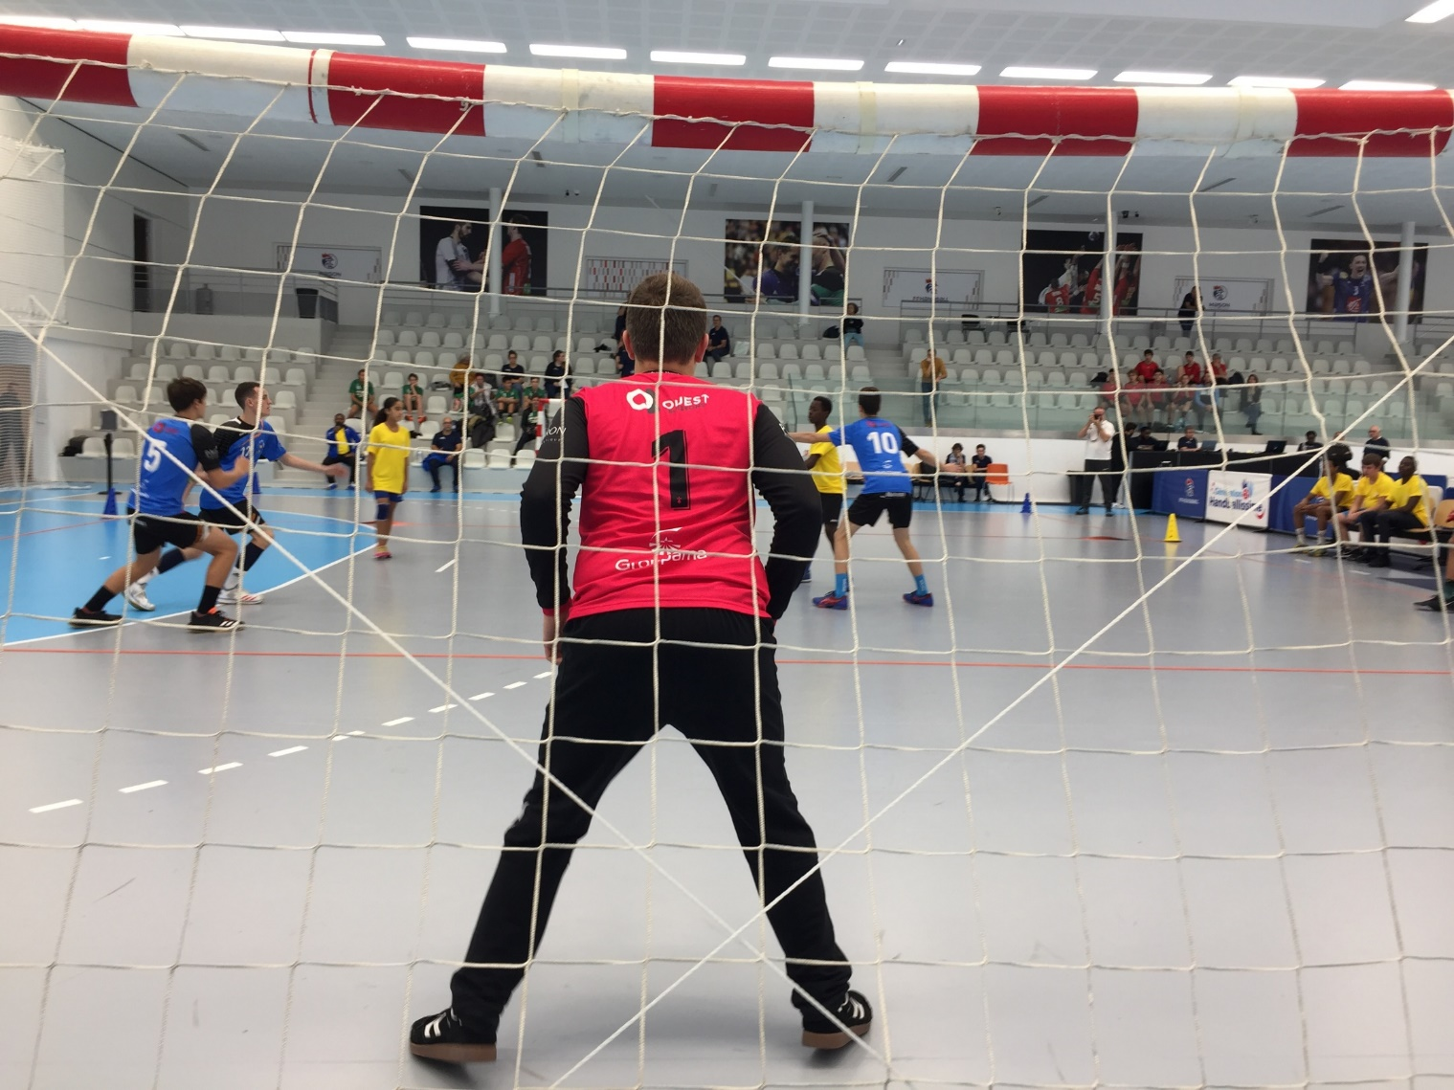
INFRASTRUCTURE / TERRAINS:
Salle offrant la possibilité d’installer 2 à 3 terrains (ou plus si besoin)
Les terrains sont tracés dans la largeur
Il mesure 20m par 12m (environ)
La zone est à 5m du but, tracée de façon parallèle au but
Buts de Mini-Hand

Slide 12
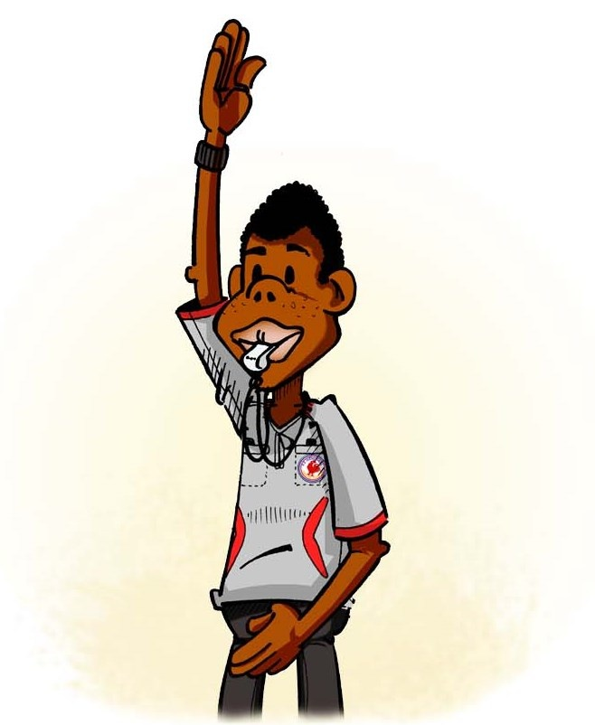
ARBITRAGE:
Dans l’idéal:
Il est assuré par le club support
Le club support peut faire appel à ses JAJ (Juge Arbitre Jeune) et aux JAJ des clubs du secteur.
Le tournoi peut-être un temps de formation pour les JAJ
Mais évidemment:
L’arbitrage peut aussi être fait par les joueurs eux-mêmes. Si l’équipe A et B jouent, c’est un joueur de C qui arbitre …
L’important étant que les enfants jouent !

Slide 13
Pourquoi ces tournois peuvent être un véritable outil de développement du Handball ?
Un projet facile à mettre en œuvre (Ce n’est pas une compétition officielle, il n’y a pas d’enjeux)
L’organisation peut être confiée à un/des jeune/s dirigeant/s ou Service Civique (développement du lien inter-clubs).
L’organisation peut-être confiée à un/des parent/s ayant la volonté de s’impliquer dans la vie du club.
Un projet qui permet de faire jouer tout le monde:
Les débutants comme les plus aguerris peuvent jouer.
Profitez de ces tournois pour mettre une opération « Invites ton pote ! »: le Hand à 4 est une pratique rapide à intégrer et ayant un côté fun qui peut attirer de nouveaux licenciés au handball.
Un Projet qui permet aux secteurs de se développer:
Projet école d’arbitrage
Développement du réseau
Créer une dynamique entre les clubs

Slide 14
Pour vous inscrire
Merci de cliquer sur le lien ci-dessous pour vous inscrire:
https://forms.office.com/Pages/ResponsePage.aspx?id=cgZSITE4IUKHG45778TfyryVxk6D4rBJqUR4WinUdx9UOUMxUFhPOENUSTlDTUNZRDg5U1kwUTJLNC4u

Slide 15
A savoir,
La compétition de Hand à 4 :
La première journée sur quatre sites en Bretagne (un par département) aura lieu le weekend du ½ Mai: 2 qualifiés par site
Les finalités auront lieu le 19 Juin (date et lieu à confirmer)

